Slide 1
Le Pôle Thématique Surfaces Continentales
Theia
(consortium de structures)

Slide 2
Constat
Potentiel sous exploité de l’imagerie spatiale par les acteurs publics et une partie de la communauté scientifique ➔ verrous
Coût
Formation
Accompagnement
Traitements
Besoin d’une stratégie de mutualisation face au constat de sous-utilisation, d’accompagnement, et de formation
Initiatives pour s’attaquer à certains de ces verrous
Geosud : Imagerie tous acteurs publics (multi-licence) ➔ Mise à disposition gratuite des images aux scientifiques et acteurs publics
Kalideos (gratuit pour la comm. scient. sur 4 zones)
ISIS (Tarif très préférentiel pour la comm. scient.)
RTU Pléiades
Spot World Heritage …

Slide 3
Objectifs du pôle Theia
Mettre en réseau et fédérer les acteurs scientifiques
Rapprocher scientifiques et utilisateurs : rôle du Réseau d’Animation Régionale Theia
Mutualiser bases de données / outils : utilisation par une plus large communauté
Concevoir/valider des méthodes innovantes, élaborer de produits thématiques et former les utilisateurs : compatibilité/complémentarité avec Copernicus et d’autres programmes structurants
Contribuer à la construction d’une filière institutionnelle nationale de télédétection spatiale dans toutes les longueurs d’onde (traitement, distribution et accompagnement des utilisateurs): fin 2015 – début 2016
Promouvoir l’expertise nationale au niveau européen:
Participation à des appels d’offre H2020
Inscrire l’IDS Theia dans un réseau d’IDS européens

Slide 4
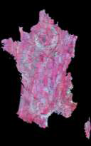
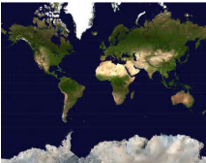
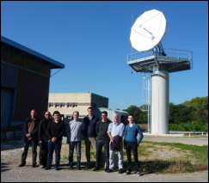
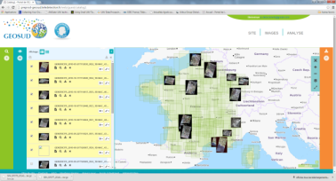
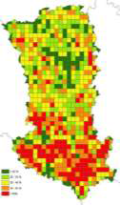
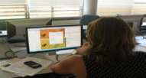
GEOSUD : Projet initiateur
2008 : expériences d’acquisition mutualisée pour tous les acteurs publics
DRAAF Lang. Rouss. (Terres agricoles affectées par l’aménagement du territoire)
Agence de l’eau RMC (Impact de stratégies de restauration des ripisylves)
2010 : acquisition d’une couverture HR d’été 2010 du territoire national
2011-2019 : Equipex Geosud (Investissements d’avenir)… une infrastructure nationale … avec des financements complémentaires CPER / FEDER Région LR (2007-2013)
Acquisition France + Sud
Antenne Geosud
Formation
Infrastructure : Données et services en ligne www.equipex-geosud.fr
Développement d’algo.

Slide 5
Theia : réseau pérenne, fédérateur, stratégique
Décembre 2012 : naissance du Pôle Thématique Surfaces Continentales Theia
Structure inter-organismes, nationale, scientifique et technique
Créée par 9 institutions publiques françaises impliquées dans l’observation de la Terre et les sciences de l’environnement (CEA, CIRAD, CNES, IGN, INRA, CNRS, IRD, Irstea, Météo France)
Rejoint par le CEREMA fin 2014 et par l’ONERA en juin 2015
Développé autour de Geosud, des activités R&D CNES et de l’expertise des laboratoires nationaux
Tourné vers la communauté scientifique et les acteurs publics pour promouvoir l’utilisation des données d’observation de la Terre
Theia se construit autour :
Données satellitaires, aéroportées, in situ: toutes les longueurs d’onde
Infrastructure de données et de service
Recherche et méthodes
Animation, accompagnement, formation

Slide 6
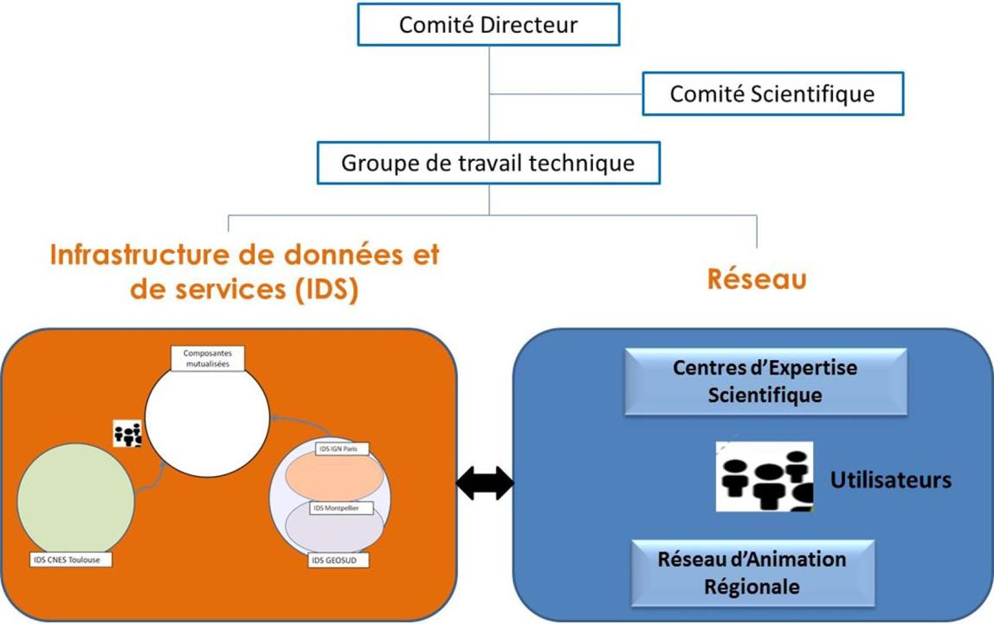
Structure
Bureau Exécutif
CNES-Toulouse
GEOSUD-Montpellier
GEOSUD-IGN-Paris
www.theia-land.fr
Dispositif dédié aux scientifiques et aux acteurs des politiques publiques : mutualisation de l’imagerie et de l’expertise

Slide 7
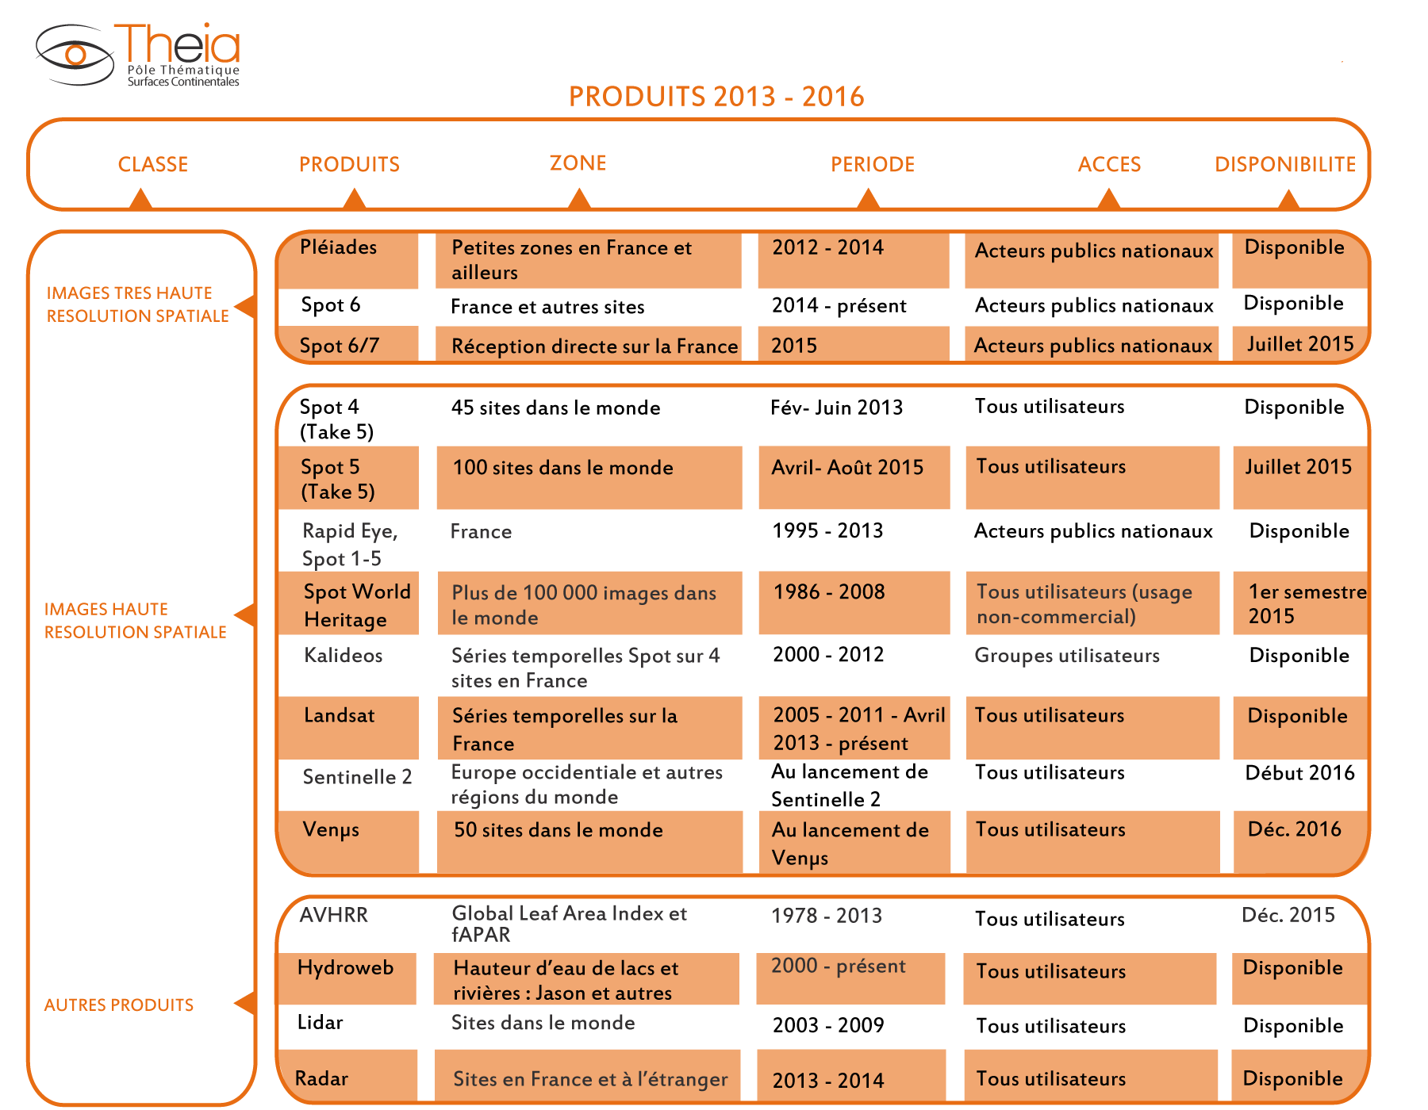
Produits Theia 2013 - 2016
Un portefeuille de produits pour les acteurs publics
et la communauté scientifique
IMAGES TRES
HAUTE
RESOLUTION
SPATIALE
IMAGES
HAUTE
RESOLUTION
SPATIALE
110 sites dans le monde
AUTRES
PRODUITS

Slide 8
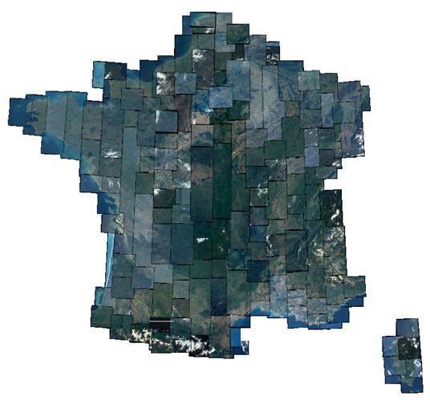
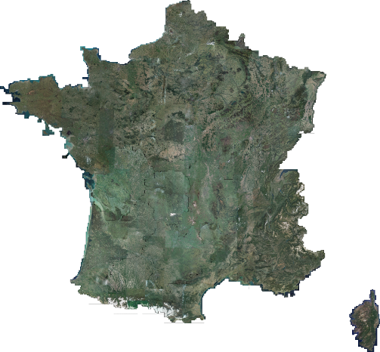
Couverture France 2014 Spot 6/7
Métropole couverte en 8 mois, du 1/03/14 au 1/11/14

Slide 9
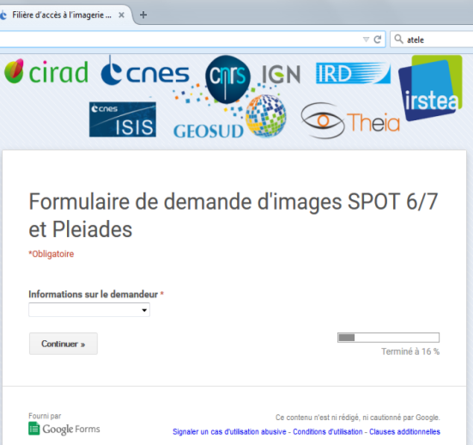
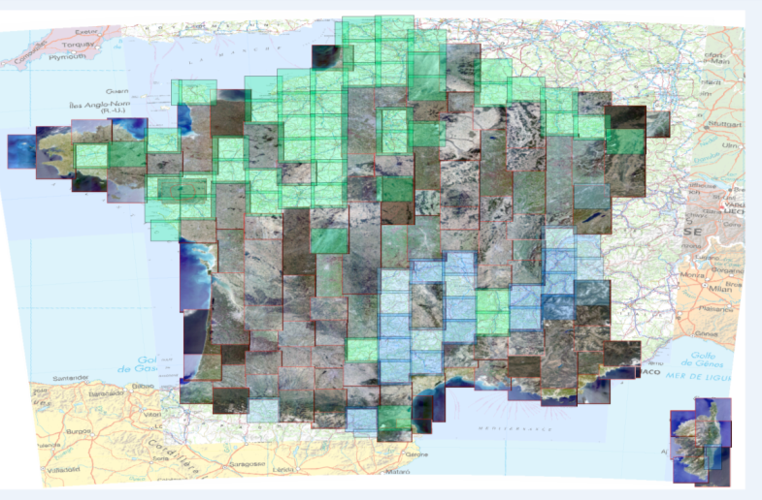
Couverture France 2015
Formulaire de demande d’images
Couverture Spot 6/7 2015: en cours

Slide 10
Centres d’Expertise Scientifiques (CES)
CES = regroupements de laboratoires menant des travaux de recherche et développant des méthodes innovantes autour des données satellitaires sur des problématiques « surfaces continentales ».
Autour de produits à valeur ajoutée innovants avec éventuellement des services associés. Ce sont des CES mono ou multi-équipes, distribués sur une ou plusieurs régions
Basés sur méthodes validées/opérationnelles
Pour en savoir plus
www.theia-land.fr/fr/presentation/centres-d-expertise-scientifique-ces

Slide 11
Centres d’Expertise Scientifiques (CES)
CES ➔ Service opérationnel si:
Pertinence des CES par rapport aux produits disponibles/prévus dans Copernicus/établissements/autres programmes structurants
Intérêt pour la communauté des utilisateurs
Degré de maturité
Méthodes généralisables
Grands territoires
Intervention humaine limitée
Ne nécessitant pas de données difficiles d’accès (licences, prix …)
Ressources disponibles
Production via IDS Theia ou Ressources de certains programmes internationaux ou Ressources organismes ou Fonds privé

Slide 12
Liste des CES
CES Variables végétales décamétriques - Frédéric Baret et al.
CES Occupation du sol (incluant le CES cartographie physionomique de la végétation naturelle) - Jordi Inglada et al.
CES Surfaces irriguées - Valérie Demarez et al.
CES Surface enneigée - Simon Gascoin et al.
CES Biomasse forestière - Thuy Le Toan et al.
CES Hauteur des lacs et rivières - J.F. Crétaux et al.
CES Risques maladies à transmission vectorielle - Annelise Tran / Emmanuel Roux et al.
CES Qualité des eaux continentales - Jean-Michel Martinez et al.
CES Réflectance de surface, intégrant les effets directionnels - Olivier Hagolle / François-Marie Bréon / Jean-Louis Roujean et al.
CES Evapotranspiration : (1) basé sur le thermique - Albert Olioso / Gilles Boulet / Dominique Courault et al., (2) basé sur l’optique - Vincent Simonneaux et al.
CES Artificialisation-urbanisation des sols - Anne Puissant et al.
CES Humidité superficielle - Yann Kerr et al.
CES Cartographie numérique des sols - Philippe Lagacherie et al.
CES Albedo - Jean-Louis Roujean et al. / EMMAH (Olioso, Baret, Courault, Weiss …)
CES Détection de changements à haute fréquence - Pierre Gançarski et al.
CES Cartographie et suivi des surfaces en eau - Hervé Yessou et al.

Slide 13
Centres d’Expertise Scientifiques
CES mûrs pour prototypage en 2016 et production dès 2016-2017:
Occupation des sols : Jordi Inglada (CNES/Cesbio)
Paramètres biophysiques de la végétation : Frédéric Baret (INRA/Emmah)
Surfaces enneigées : Simon Gascoin (CNRS/Cesbio)
Dégradation en zones forestières : Thuy Le Toan (CNRS/Cesbio)
Artificialisation ? (IGN/TETIS)
CES déjà en phase production:
Réflectance de surface Spot / Landsat / S2 : Olivier Hagolle (CNES/Cesbio)
Hauteur des lacs et des rivières : Jean François Crétaux (Legos)

Slide 14
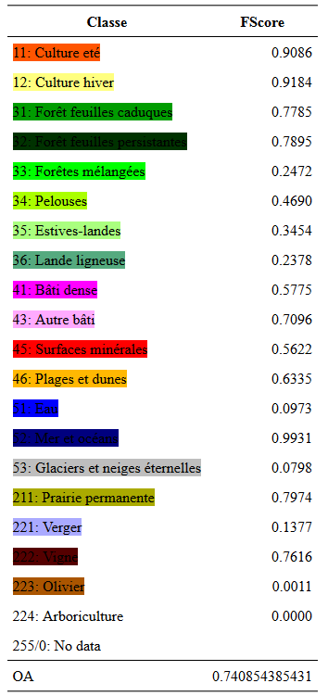
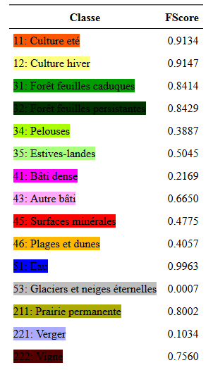
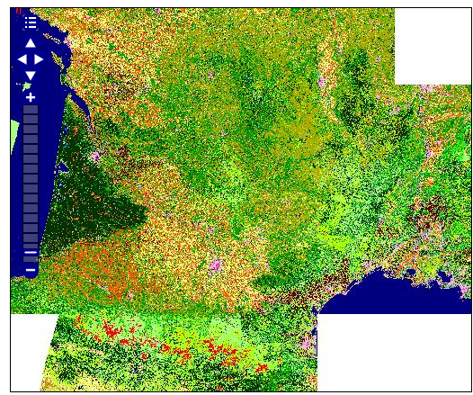
Carte d'occupation des sols (Cesbio, Theia)
Basé sur Landsat8

Slide 15
Une animation nationale au travers d’un réseau d’Animation Régionale Theia (ART)
Mission principale: fédérer, animer les utilisateurs (scientifiques et acteurs publics et/ou privés) à l’échelle des régions, et participer aux efforts de formation de la communauté notamment sur des produits à valeur ajoutée développés dans les CES. Les ART devraient avoir une bonne interaction avec les CES.
Exemples :
CES Languedoc-Roussillon - CES Midi-Pyrénées
CES PACA - CES Alsace
CES Aquitaine - CES Bretagne
Ouverture vers le Sud : réseau de coopération international en construction (IRD, CIRAD, CNES et partenaires)
Pour en savoir plus
www.theia-land.fr/fr/presentation/réseau-d-animation-régionale-theia-art

Slide 16
Contacts
Nicolas Baghdadi
Directeur scientifique Theia
Irstea, Maison de la Télédétection
Montpellier
Mail: nicolas.baghdadi@teledetection.fr
Tel : +33 (0)4 67 54 87 54
Pierre Maurel
Coordinateur Equipex Geosud
Irstea, Maison de la Télédétection
Montpellier
Mail: pierre.maurel@teledetection.fr
Tel : +33 (0)4 67 54 87 17
Marc Leroy
Directeur technique Theia
CNES Toulouse
Mail : marc.leroy@cnes.fr
Tel: +33 (0)5 61 27 36 25
ART LR:
S. Alleaume : samuel.alleaume@teledetection.fr
Clara Leveque : cleveque@siglr.org
ART PACA:
Philippe Rossello : geographr@numericable.fr
Sites Web
Theia : www.theia-land.fr/fr
Geosud : www.equipex-geosud.fr

